Slide 1

17 décembre 2021
Dominique Mignot
Inégalités et mobilités : état des lieux des enjeux, quelles solutions pour quels territoires ?
Ihédate - Cycle 2021-2022
Territoires et mobilités - Session 2
Mobilités des villes, mobilités des champs : mêmes combats ?

Slide 2
Inégalités et mobilités : état des lieux des enjeux, quelles solutions pour quels territoires ?
1 - Déplacements et inégalités : une question ancienne et actuelle
2 - Quelles approches de la pauvreté ?
3 - La question de la ségrégation spatiale
4 - Déplacements et inégalités
5 - Le rôle des transports collectifs, des travaux anciens (Le rôle de la tarification sociale et accessibilité)
6 – Freins à la mobilité pour les habitants des quartiers populaires et rôle des transports collectifs
7 - Quelles solutions ?

Slide 3

1. Déplacements et inégalités : une question ancienne et actuelle
  Des travaux sur le thème « Mobilités et inégalités » (PREDIT – PUCA, 2000)
  Depuis, des travaux sur l’accessibilité (Bouzouina et al. 2014; 2016)
  Très récemment, l’étude AdCF, France urbaine et Transdev « Quartiers populaires et politiques de mobilités : enjeux et retours d'expériences locales » (2021), a pointé quatre pistes de recherches :
    La poursuite du désenclavement des quartiers ;
    Les freins à la mobilité pour les habitants des quartiers populaires ;
    La mobilité, une dimension pleinement intégrée au parcours vers l’emploi ;
    La nécessité d’une meilleure coordination et mise en réseau de l’ensemble des acteurs.

Slide 4
1. Déplacements et inégalités : une question ancienne et actuelle
Quelles inégalités de déplacement ?
Différence < > inégalités
  disparités
  différenciations
  inégalités
Inégalités
  horizontales
  verticales
Quels indicateurs ?
  niveaux de mobilité (nb de déplacements, temps…)
  comportements de mobilité (modes, motifs…)

Slide 5
Inégalités et mobilités : état des lieux des enjeux, quelles solutions pour quels territoires ?
1 - Déplacements et inégalités : une question ancienne et actuelle
2 - Quelles approches de la pauvreté ?
3 - La question de la ségrégation spatiale
4 - Déplacements et inégalités
5 - Le rôle des transports collectifs, des travaux anciens (Le rôle de la tarification sociale et accessibilité)
6 - Freins à la mobilité pour les habitants des quartiers populaires et rôle des transports collectifs
7 - Quelles solutions ?

Slide 6
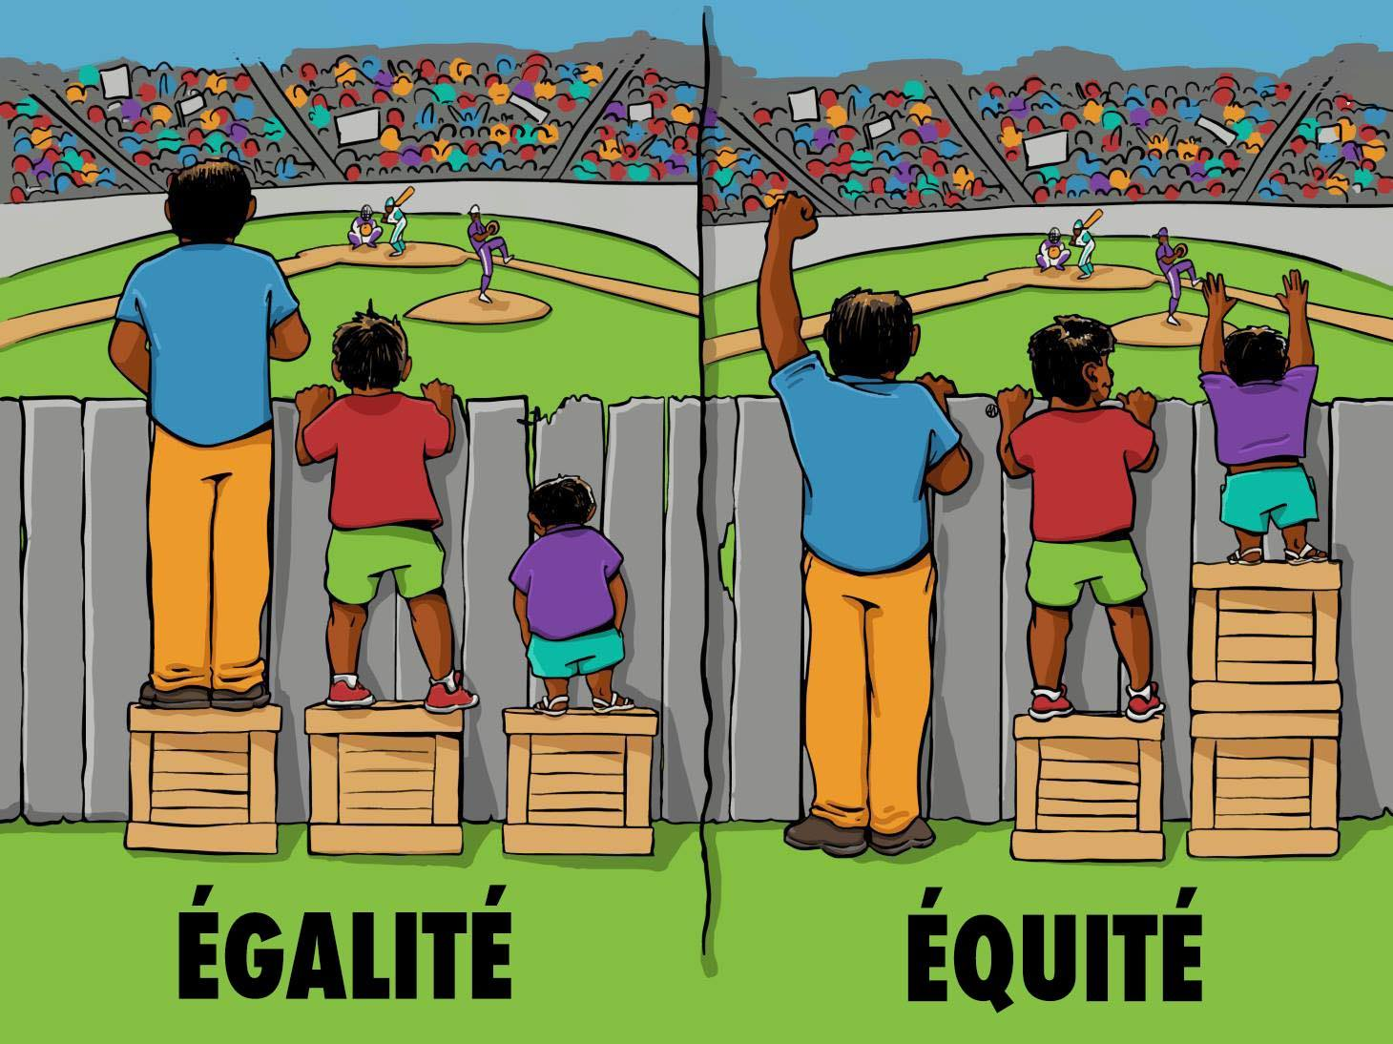
2 - Quelles approches de la pauvreté ?

Slide 7
2 - Quelles approches de la pauvreté ?
Les ‘inégalités’ pourraient être considérées comme de simples différences entre les individus
Or, certaines inégalités sont parfois perçues comme moralement ‘injustes’ (Bihr et Pfefferkorn, 2008)
Interrogations sur la notion de justice
Différentes conceptions de la justice:
l’approche utilitariste, classiquement utilisée dans l’économie du bien-être : maximiser
la somme des utilités et pas à résorber les écarts
l’approche de John Rawls, qui propose une théorie de la justice sociale et de l’égalité
des chances (1971) pour dépasser les limites de la première : égalité des chances et
justification de mesures spécifiques visant l’équité
l’approche d’Armatya Sen qui va plus loin en proposant une égalisation des capacités (capabilities) à pouvoir réaliser son projet de vie : considérer la pauvreté au-delà de son
seul aspect monétaire et à la penser en termes de libertés d’action et de capacités à faire,
peut conduire à refuser des tarifications sociales.
Source : Jean-Pierre Nicolas, cours Politiques des Transports
& Ville Durable, Laet, ENTPE, 2021-2022
Bihr A., Pfefferkorn R., 2008, Le système des inégalités, Paris, La Découverte, « Repères ».
Rawls J., 1971, A Theory of Justice, Harvard University Press. Tr.aduction française, Théorie de la justice, Le Seuil, 1987.
Sen A., 1992, Inequality Reexamined, Oxford University Press. Traduction française Repenser l’inégalité, Le Seuil, 2000.

Slide 8
2 - Quelles approches de la pauvreté ?
C. Fandio, M. Maheu, J.P. Nicolas, L. Bouzouina, C. Déprés, 2021, La prise en compte de l’équité dans les politiques de mobilité urbaine. Les cas Clermont-Ferrand et Lyon, Revue Canadienne de Sciences Régionales, Numéro 43, 2021

Slide 9
2 - Quelles approches de la pauvreté ?
Pauvreté absolue / pauvreté relative
Revenu par unité de consommation
La question des seuils (INSEE, 13 dec 2021)
  En 2019, en France métropolitaine, 9,2 millions de personnes vivent sous le seuil de pauvreté monétaire. Le taux de pauvreté est ainsi de 14,6 %. Cet indicateur n’inclut pas les personnes pauvres vivant en communauté ou dans les DOM, qui conduiraient à rehausser le nombre de personnes pauvres à 10,1 millions en 2018
  Le seuil de pauvreté est fixé par convention à 60 % du niveau de vie médian de la population. Il correspond à un revenu disponible de 1 102 euros par mois pour une personne vivant seule et de 2 314 euros pour un couple avec deux enfants âgés de moins de 14 ans.
  En 2020, selon des estimations provisoires, le taux de pauvreté serait stable.
Une approche réductrice...
Prise en compte de la composition du ménage et du statut du chef

Slide 10
Inégalités et mobilités : état des lieux des enjeux, quelles solutions pour quels territoires ?
1 - Déplacements et inégalités : une question ancienne et actuelle
2 - Quelles approches de la pauvreté ?
3 - La question de la ségrégation spatiale
4 - Déplacements et inégalités
5 - Le rôle des transports collectifs, des travaux anciens (Le rôle de la tarification sociale et accessibilité)
6 - Freins à la mobilité pour les habitants des quartiers populaires et rôle des transports collectifs
7 - Quelles solutions ?

Slide 11
3. La question de la ségrégation spatiale
Des aires urbaines caractérisées par la concentration et l’étalement urbain
Permanence du double phénomène de concentration ET d ’étalement urbain
Etalement généralisé de la population
Etalement de l’emploi et des établissements beaucoup plus sélectif
    concentration de plus en forte sur des territoires particuliers, notamment sur quelques territoires situés le long des axes principaux de transport
    rôle du « transport » : axes et « accessibilité généralisée » à tous les espaces intra-urbains grâce à la VP
    la proximité de la main d’œuvre ne joue pas en intra-urbain
Une croissance « éclatée » des villes

Slide 12
3. La question de la ségrégation spatiale
Creusement de la dissociation habitat/emploi
Plus d’actifs migrants et dans tous les espaces
Allongement progressif de la distance moyenne domicile/travail, croissance des déplacements périphérie - périphérie
Les emplois demeurent plus concentrés que les actifs
Mauvais appariement spatial (spatial mismatch)
…….
Quel accès aux emplois périphériques pour les habitants des quartiers en difficulté ?
Des TC essentiellement radiaux

Slide 13
3. La question de la ségrégation spatiale
La pauvreté surtout sur certains espaces
Une approche par les revenus fiscaux moyens des ménages par commune
  un renforcement des inégalités de répartition du revenu fiscal moyen par commune
  des inégalités … à la ségrégation
  un processus parallèle d’enrichissement et de paupérisation

Slide 14
3. La question de la ségrégation spatiale
Croissance de la dispersion… et des inégalités

Slide 15
3. La question de la ségrégation spatiale
Peut-on parler de ségrégation spatiale ?
Différenciations (spatiales et/ou sociales)
Inégalités (spatiales et/ou sociales)
Ségrégation comme processus de production
ou de reproduction des inégalités spatialisées…
…Même sans volonté délibérée et très affirmée

Slide 16
3. La question de la ségrégation spatiale
Deux profils qui tirent la ségrégation
  - Des communes pauvres qui « perdent »
    communes au revenu moyen par habitant le plus faible et qui ont une progression inférieure à la progression moyenne, voire des pertes effectives
  - Des communes riches qui « gagnent »
    communes au revenu moyen par habitant le plus fort et qui ont une progression supérieure à la progression moyenne
Mais la croissance de la ségrégation est surtout tirée par les secondes en France et…
    « Au sein de l’espace métropolitain de la ville de Mexico… la moyenne du coefficient de margination a augmenté de 1990 à 2000 … et l’augmentation des valeurs extrêmes de la distribution … révèle une augmentation de l’inégalité »
    (Hilda Rosario Davila et al., 2003, p15)
    La croissance de la ségrégation, à différentes échelles spatiales est surtout tirée par les territoires les plus riches
    (Maillat, 2003 ; Lung et Carrincazeaux, 2003…)

Slide 17
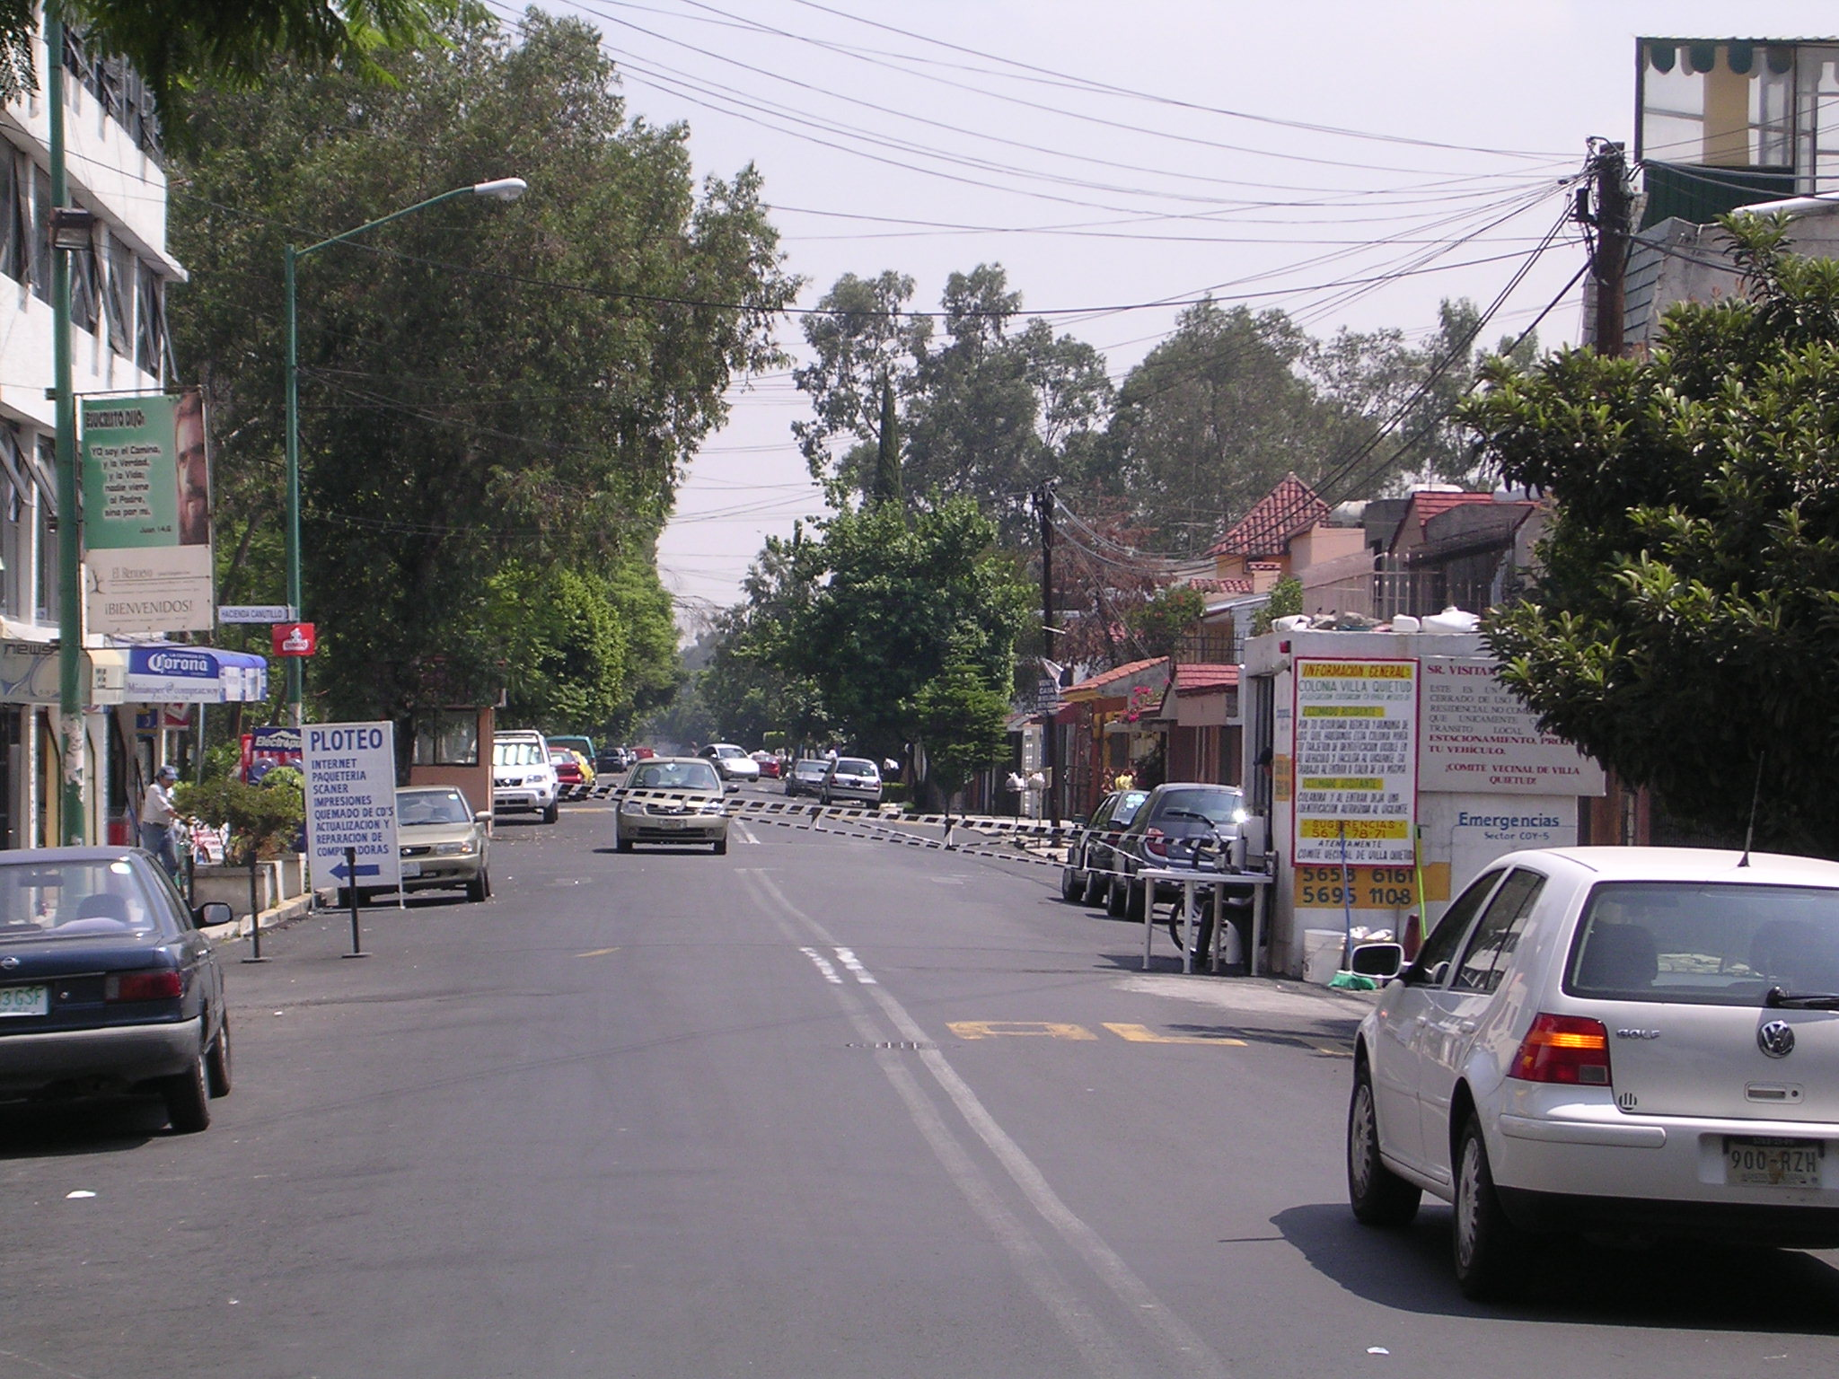
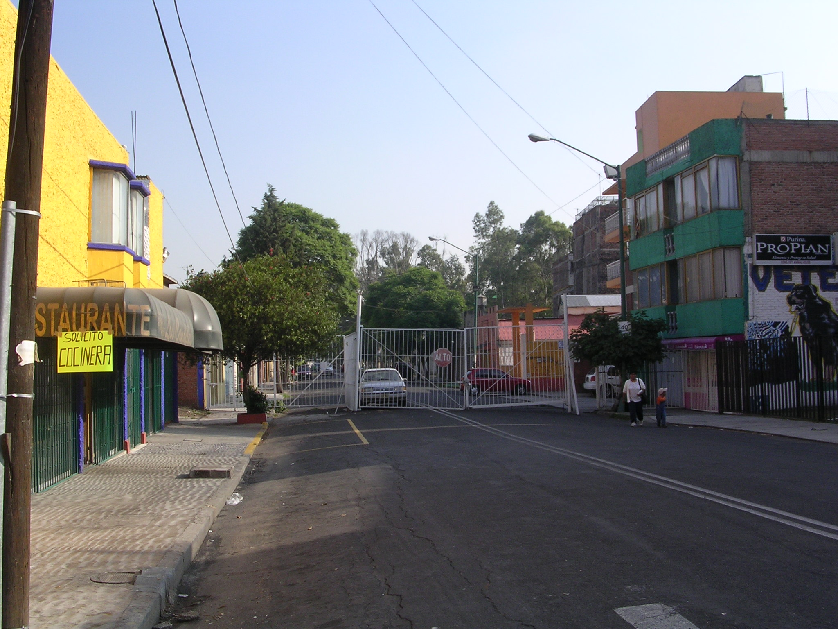
3. La question de la ségrégation spatiale
Mexico :
exemples de rues « fermées »
Et Marseille, Lyon… ?

Slide 18
Inégalités et mobilités : état des lieux des enjeux, quelles solutions pour quels territoires ?
1 - Déplacements et inégalités : une question ancienne et actuelle
2 - Quelles approches de la pauvreté ?
3 - La question de la ségrégation spatiale
4 - Déplacements et inégalités
5 - Le rôle des transports collectifs, des travaux anciens (Le rôle de la tarification sociale et accessibilité)
6 - Freins à la mobilité pour les habitants des quartiers populaires et rôle des transports collectifs
7 - Quelles solutions ?

Slide 19
4. Déplacements et inégalités
Accessibilité au marché du travail en Ile de France (Orfeuil et al., 2001)
  les durées moyennes de migration (36-38 mn) et les distances moyennes (14-15 km) ne révèlent pas d’inégalités selon l’échelle sociale, mais « l’accessibilité au marché de l’emploi des ouvriers ... est nettement inférieure à celle des cadres »
Inégalités géographiques, inégalités sociales : l’accessibilité aux ressources de la ville dans les franges péri-urbaines d’IdF (Beaucire et al., 2001)
  résultats très peu discriminants … seule différence constatée : des temps de parcours domicile-travail sensiblement plus faibles pour les ouvriers (34 mn en moyenne) que pour les cadres (46 mn en moyenne)
Politique de transports et accès à la ville pour tous ? Une méthode d’évaluation appliquée à l’agglomération lyonnaise (Caubel, 2006)
  Compte tenu de l’agencement des localisations, le développement récent des modes lourds de transports collectifs (à Lyon) a plutôt favorisé les quartiers les plus « riches »

Slide 20
4. Déplacements et inégalités
Mobilité quotidienne : peu d’inégalités
Essentiellement une inégalité dans l’accès à la VP
  non disponibilité d’une VP, facteur discriminant de la mobilité sur le territoire “ pauvre ” des boucles Nord de la Seine (Amaouche et al., 2001)
+ inégalités horizontales de genre et de génération
Si VP, les pratiques de mobilité sont semblables en fonction du revenu, pour un ménage donné
Mais, le coût pour les ménages est en relatif significativement discriminant

Slide 21
4. Déplacements et inégalités
Peu d’inégalités de mobilité quotidienne
Niveaux de mobilité selon le quintile de revenus des ménages
Un effet revenu ?
Source : Christelle Paulo, LET, 2003. Données : EM Lyon 95

Slide 22
4. Déplacements et inégalités
Mobilité des accédants et non-accédants au volant par quintile extrême
Un effet accès à la VP !
Source : Christelle Paulo, LET, 2003. Données : EM Lyon 95

Slide 23
4. Déplacements et inégalités
Un effet VP ! (2)
Source : Christelle Paulo, LET, 2003

Slide 24
4. Déplacements et inégalités
Mobilité quotidienne : pas d’inégalités ?
La moyenne reflète des situations fortement discriminées
A Paris, « l’accessibilité au marché de l’emploi des ouvriers ... est nettement inférieure à celle des cadres » (Orfeuil et al., 2001)
Mobilité choisie ou mobilité subie ?
Des situations de “ galère ”
Question des indicateur pour révéler ou mesurer le phénomène

Slide 25
Inégalités et mobilités : état des lieux des enjeux, quelles solutions pour quels territoires ?
1 - Déplacements et inégalités : une question ancienne et actuelle
2 - Quelles approches de la pauvreté ?
3 - La question de la ségrégation spatiale
4 - Déplacements et inégalités
5 - Le rôle des transports collectifs, des travaux anciens (Le rôle de la tarification sociale et accessibilité)
6 - Freins à la mobilité pour les habitants des quartiers populaires et rôle des transports collectifs
7 - Quelles solutions ?

Slide 26
5. Le rôle des TC
Quelle accessibilité ?
Accessibilité des territoires périphériques
  des travaux sur le niveau de desserte TC
  des quartiers « biens desservis » ?
Accès à quoi ?
  accès au centre ?
  accès aux emplois ? (qui sont de + en + périphériques)
Accessibilité à la ville et à ses services ?
  fonctions d ’agglomération en périphérie
  nature et qualité des services accessibles

Slide 27
5. Le rôle des TC
Tarification et tarification sociale
La tarification reflet d'au moins trois politiques
  politique financière et commerciale des entreprises
  politique de transport en vue de l'harmonisation
  politique économique et sociale de l'État
Coût < > tarif
    raisons commerciales
    raisons économiques
    raisons sociales
    raisons spatiales
  La tarification est un instrument au service de la politique économique et sociale d'une collectivité

Slide 28
5. Le rôle des TC
La tarification sociale
Permettre l’accès au transport pour des personnes à faible revenu
  La tarification sociale pour être efficace doit être redistributive
  une réduction pour tous n’a aucun effet redistributif !
Quels bénéficiaires ?
    Chômeurs ? familles nombreuses ? Militaires ? Personnes âgées ?
    Quels critères ?

Slide 29
5. Le rôle des TC
Recherche « Mobilité et grande pauvreté »
  Identifier les besoins ou les freins en termes de déplacements des personnes les plus défavorisées, notamment pour l ’accès à l ’emploi
Analyse de l’évolution des politiques tarifaires
  120 réseaux de TCU français
Trois enquêtes ciblées sur les plus pauvres (Lyon, Nantes et Nancy) :
  une enquête portant sur les politiques d’aides à la mobilité (auprès de structures d ’accueil et d’insertion)
  une enquête recensant les demandes d’aides à la mobilité des personnes à faible revenu
  des entretiens auprès d’une vingtaine de personnes directement concernées

Slide 30
5. Le rôle des TC
Des tarifs sociaux plus nombreux et plus discriminants
Des évolutions tarifaires certaines…
            …mais avec des trous dans les mailles du filet
Une nécessaire continuité des dispositifs,
selon les revenus…
            …et une approche individualisée
…..
Un coût supporté par les AO, dans un contexte de politique générale de bas tarifs

Slide 31
5. Le rôle des TC
Types d’aides demandées selon les personnels des structures d’accueil et d’insertion

Slide 32
5. Le rôle des TC
Les motifs évoqués par les personnes « en difficulté » lors des demandes d’aide au transport, par ville

Slide 33
5. Le rôle des TC
Les demandes d ’aides au transport
des personnes à faibles revenus
Une demande effective qui relativise et confirme la réalité du frein
  15 % des demandes exprimées auprès de structures et de personnes dont le service transport n’est pas la fonction
Un frein financier dans un contexte d’offre globalement perçue comme satisfaisante
Un frein perçu comme surtout lié à l’emploi…
… une demande plus diversifiée

Slide 34
5. Le rôle des TC
La mobilité : des discours et des pratiques
Intériorisation des contraintes
  une description des pratiques à l’encontre du discours
Des déplacements limités
  des pratiques circonscrites (lieux et motifs)
Un usage rationnel des modes
  beaucoup de marche à pied, utilisation restreinte de la VP
  une solidarité limitée
Une tarification sociale jugée opaque

Slide 35
Inégalités et mobilités : état des lieux des enjeux, quelles solutions pour quels territoires ?
1 - Déplacements et inégalités : une question ancienne et actuelle
2 - Quelles approches de la pauvreté ?
3 - La question de la ségrégation spatiale
4 - Déplacements et inégalités
5 - Le rôle des transports collectifs, des travaux anciens (Le rôle de la tarification sociale et accessibilité)
6 - Freins à la mobilité pour les habitants des quartiers populaires et rôle des transports collectifs
7 - Quelles solutions ?

Slide 36





6. Freins à la mobilité des habitants des QPV et rôle des TC
« Les freins à la mobilité pour les habitants des quartiers populaires »
Peu explorée par la recherche, de nombreux éléments à approfondir
Mémoire de Thibault Isambourg (2021) : Une mobilité contrainte et contraignante : Un enjeu pour les quartiers défavorisés, ENTPE, Université Lyon 2, Transdev, Université Gustave Eiffel

Slide 37
6. Freins à la mobilité des habitants des QPV et rôle des TC
Très peu d’études directement relatives aux contraintes de mobilité en QPV
  Élargissement du point de vue : prélever des arguments d’études travaillant sur des sujets concomitants
Comptage du rendu intermédiaire (juillet) : 70 études analysées (∑ des sources = 231)
Source : Thibault ISAMBOURG, mémoire de Master, 2021
Notes:
Spatial mismatch = déconnexion entre le lieu de travail et de logement des plus pauvres.
Les travaux pouvaient par exemple avoir pour sujet d’origine l’emploi, ou encore la réduction des émissions, la sécurité routière, etc.

Slide 38
6. Freins à la mobilité des habitants des QPV et rôle des TC
Facteurs sociologiques, psychologiques et culturels
Contraintes générales à la mobilité
Facteurs individuels
Un ancrage au quartier, exposé tantôt comme un avantage, tantôt comme un inconvénient
Difficulté à se mouvoir pour les femmes (jeunes ou adultes)
Tarification des TC : rigidité des tarifs sociaux
Manque de moyens et
mobilité coûteuse
Freins cognitifs à l’utilisation des TC et au permis (complexification de l’environnement + fracture numérique + culture différente).
Moindre accès au VP, notamment à la multimotorisation
Carence de socialisation et d’apprentissage à la mobilité
Des coûts généraux de la mobilité trop importants, notamment pour les jeunes précaires
Mauvaise image du vélo
La VP comme marqueur social
Enclavement « symbolique » : discriminations/domination de classe ou raciales en dehors du quartier
Peur de l’insécurité dans les TC
Modal mismatch
Organisation des réseaux et des objets dans l’espace
Caractéristiques urbano-morphologiques
Facteurs spatiaux
Topographie contraignante
Des équipements plus nombreux dans les lieux fréquentés des plus aisés
Enclavement
« spatio-temporel » : mauvaise desserte périphérique et pour les horaires atypiques (conflit)
Source : Thibault ISAMBOURG, mémoire de Master, 2021
Espace public dangereux
Coupures urbaines
Mauvais aménagements pour modes doux
Spatial mismatch

Slide 39
6. Freins à la mobilité des habitants des QPV et rôle des TC
Conséquences des contraintes sur la mobilité
Une mobilité sous contraintes
Hypomobilité
Hypermobilité
Des parts modales spécifiques
Moins de déplacements
Des déplacements plus longs (distance et temps) pour les pendulaires
Moins de VP
Des distances et temps (conflit) plus courts pour les déplacements hors pendulaires
Autant ou plus de TC (pas de consensus)
Flexibilité de destinations et d’horaires (conflit pour les horaires atypiques)
Moindre vitesse de déplacement
Davantage de marche
Déplacements non réalisés ?
VP en diminution pour les loisirs, stable pour les déplacements pendulaires
Des retours au domicile plus fréquents
Source : Thibault ISAMBOURG, mémoire de Master, 2021

Slide 40
6. Freins à la mobilité des habitants des QPV et rôle des TC
Contraintes à la mobilité propres aux TC
Facteurs liés à l’offre, l’organisation
de l’espace et des réseaux
Facteurs sociologiques, psychologiques
et culturels
Diversité des besoins des populations précaires
Carence de compétence et complexification de l’environnement
Une bonne accessibilité générale en TC
Sentiment d’insécurité plus important dans les QPV ?
Enclavement « spatio-temporel » : une mauvaise desserte périphérique et pour les horaires atypiques (conflit)
Facteurs liés à la tarification
Embourgeoisement du foncier à proximité d’une infrastructure à la suite de son insertion
Importance de la tarification comme frein, chez les pauvres
Des difficultés pour les politiques de TC à se saisir de l’aspect social de la mobilité
Des dispositifs de réduction rigides pouvant se montrer inefficaces
Source : Thibault ISAMBOURG, mémoire de Master, 2021

Slide 41
6. Freins à la mobilité des habitants des QPV et rôle des TC
Des constats :
D’un côté, une nécessité et une volonté d’agir ; de l’autre, une relativement faible connaissance du problème
Peu d’études ciblant les contraintes de mobilité dans les QPV
Il faut « objectiver » les phénomènes à l’œuvre
Approches quantitatives et qualitatives
Notes:
Ces limites peuvent aussi renvoyer au fait que le sujet d’origine des études n’était justement pas celui de ce travail, donc la méthode n’en était pas forcément adaptée. Et quand bien même, les travaux qui entrent bien dans notre champ d’étude sont également limités.

Slide 42
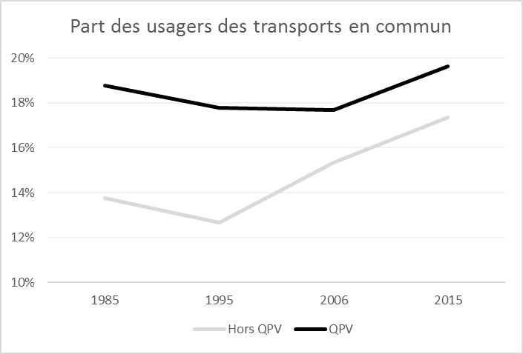
6. Freins à la mobilité des habitants des QPV et rôle des TC
Diapositive 20/25
Comparaison de parts modales :
Le cas de Lyon, en semaine Le cas de Bordeaux, le samedi
× 2,5
Source : EMD Bordeaux 2009 – fichier « Depsa ».
Calculs : Thibault Isambourg.
Source : Bouzouina & Boué, 2017
Un usage des TC aussi supérieur en QPV
Un modèle pour contrôler les biais
L’ « effet QPV » augmente les chances d’utiliser les TC de 25% (proche de l’écart observé à Lyon)
Un usage des TC supérieur en QPV
Un écart qui se resserre : effet ciseaux entre 1995 et 2006
Seul le biais de la distance au centre est neutralisé
Source : Thibault ISAMBOURG, mémoire de Master, 2021
Notes:
Les variables contrôlées concernent les aspects suivants :
La distance au centre
Deux variables démographiques
Une variable socioéconomique
Deux variables traduisant les moyens à disposition
Le motif de destination

Slide 43
6. Freins à la mobilité des habitants des QPV et rôle des TC
À quelles contraintes la mobilité des habitants des QPV est-elle soumise ?
Comment réduire ces contraintes ? Quels rôles les TC peuvent, ou ne peuvent pas jouer, et de quelle manière peuvent-ils le faire ?

Slide 44
Inégalités et mobilités : état des lieux des enjeux, quelles solutions pour quels territoires ?
1 - Déplacements et inégalités : une question ancienne et actuelle
2 - Quelles approches de la pauvreté ?
3 - La question de la ségrégation spatiale
4 - Déplacements et inégalités
5 - Le rôle des transports collectifs, des travaux anciens (Le rôle de la tarification sociale et accessibilité)
6 - Freins à la mobilité pour les habitants des quartiers populaires et rôle des transports collectifs
7 - Quelles solutions ?

Slide 45
7. Quelles solutions ?
Que sait-on ?
Si la puissance publique souhaite réduire les inégalités en termes de déplacements quotidiens…
  Rendre les territoires accessibles en TC
  Développer les abonnements sociaux à tarif très réduit pour tous les motifs de déplacements … ET … simplifier la tarification sociale
  Aider les ménages les plus pauvres à accéder à l’automobile
Mieux connaitre les bénéficiaires potentiels (approches quantitatives et qualitatives) pour définir les « bonnes » politiques d’offre

Slide 46
7. Quelles solutions ?
Comment aller plus loin ?
Objectiver (quantitativement et qualitativement) le phénomène de freins à la mobilité des habitants des Quartiers Politiques de la Ville
Viser autant que possible l’égalité et l’équité, le « droit à la mobilité pour tous »
Aller au-delà de l’égalité et de l’équité…
    …. en s’inspirant des « capabilités » de Amartya Sen pour les populations des quartiers défavorisés ou QPV
    Prise en compte fine des différences (physiques, cognitives, etc.) et adaptations de l’accès à l’offre de transport et aux spécificités du territoire
    Accompagnement en amont sur les apprentissages (vélo, lecture d’une carte, auto-écoles et garages solidaires, etc.)
    Travailler sur les projets individuels et accompagner la mobilité nécessaire

Slide 47
Merci de votre attention
Dominique Mignot
dominique.mignot@univ-eiffel.fr

Slide 48
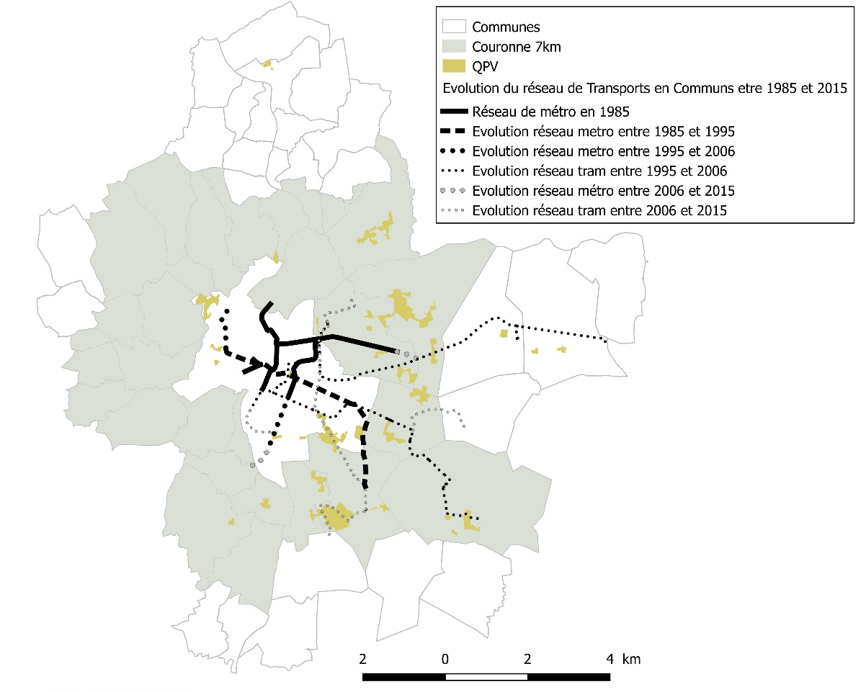
6. Freins à la mobilité des habitants des QPV et rôle des TC
Deux exemples de comparaisons de parts modales
QPV de l’agglomération de Lyon et desserte en TC entre 1985 et 2015
QPV de Bordeaux Métropole
Source : Bouzouina & Boué, 2017

